Slide 1
INFORME DE SEGUIMIENTO INDICADORES DE GESTIÓN DE LA CNSC
- IV TRIMESTRE DE 2017 -

Slide 2
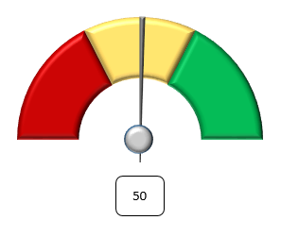
Niveles de Evaluación
LIMITE ACEPTABLE
LIMITE CRÍTICO
META

Slide 3
Estado de los indicadores IV TRIMESTRE
Indicadores en estado crítico:
Solicitudes tramitadas por el Grupo de Registro Público de Carrera.
Cumplimiento en la apertura de quejas recibidas.
Gestión de recaudo de convocatorias.
Ejecución del Programa Anual de Auditorías.
Cumplimiento capacitaciones SIG.

Slide 4
INFORME FINAL DE INDICADORES DE GESTIÓN DE LA CNSC

Slide 5
Estado final de los indicadores 2017

Slide 6
INDICADORES FINALES EN ROJO
Ejecución Presupuestal de Gastos de Funcional.
No se cumplió con la ejecución promedio programada
Ejecución del Programa Anual de Auditorías.
Durante el segundo semestre de 2017 se realizaron 2 auditorias, de 4 que se tenían programadas por la Oficina de Control Interno

Slide 7
comportamiento de los indicadores 2017
El incremento en el número de reportes es debido a que se ajustó la periocidad de cada indicador.

Slide 8
GRACIAS POR SU ATENCIÓN

